Slide 1
COG211 ENERJİ KAYNAKLARI
Doç.Dr. Mutlu YILMAZ
ANKARA ÜNİVERSİTESİ
DİL VE TARİH-COPRAFYA FAKÜLTESİ
COĞRAFYA BÖLÜMÜ

Slide 2
Enerji nedir
Bir cismin iş yapabilme yeteneğine enerji denir. Bir araç, bir yerden bir yere giderken bir kuvvet harcar ve yol alır ve bir enerji harcar. Bir silahtan çıkan mermi, önüne çıkan cisimleri tahrip eder veya deler. Bir insan bir masayı alıp başka yere taşırsa bir enerji harcamıştır. Yani iş yapabilecek durumda olan her şeyin bir enerjisi vardır. Bu enerji kullanılmadığı durumlarda potansiyel enerji iken kullanılma durumunda kinetik enerji halindedir.
Enerji türleri potansiyel ve kinetik enerji olmak üzere iki gruba ayrılır.

Slide 3
Kinetik Enerji:
Cisimlerde hareket hâlinde olmalarından dolayı var olan enerjidir. Yukarıda potansiyel enerji için verilen örnekteki füzenin ateşlenmesi, yayın bırakılarak oku fırlatması, yüksekten akan suyun çarkı ya da dinamoyu çevirmesi potansiyel enerjinin kinetik enerjiye dönüşmüş olmasından kaynaklanmaktadır.
Eğer bir cismin kinetik enerjisi varsa o cisim iş yapabilir, yani hareket edebilir. Kinetik enerji, cismin hızının karesiyle doğru orantılıdır ve ayriyeten kütlesiyle de doğru orantılıdır.

Slide 4
Potansiyel Enerji:
Bir cismin bulunduğu durumdan dolayı sahip olduğu enerji miktarıdır. Örneğin; yüksekten düşen suda, fırlatılmak üzere rampaya oturtulmuş füzede, oku fırlatmak için gerilmiş olan yayda, dolu bir aküde potansiyel enerji vardır.

Slide 5
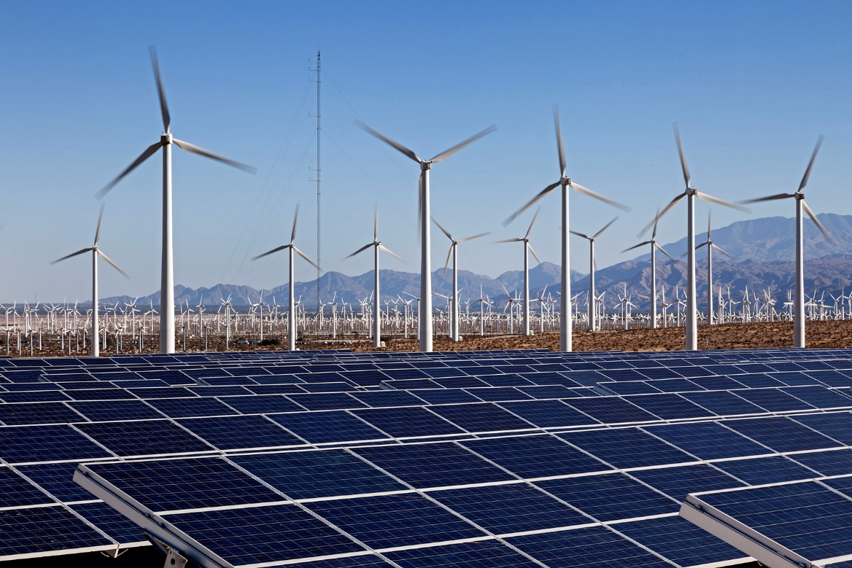
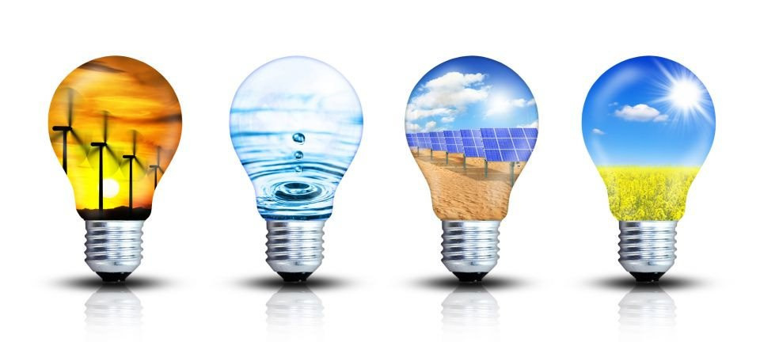
ENERJİ KAYNAKLARININ SINIFLANDIRILMASI
I. Yenilenmeleri Mümkün Olan Enerji Kaynakları
A. Fiziksel Kökenli Enerji Kaynakları
a. Güneş
b. Rüzgâr
c. Akarsu
d. Denizlerin termik (sıcaklık farkı)
ve kinetik (med-cezir) enerjisi
B. Kimyasal Kökenli Enerji Kaynakları
a. Bitkiler (Odun)
b. Bitkisel ve hayvansal atıklar
c. İnsan ve hayvan enerjisi

Slide 6
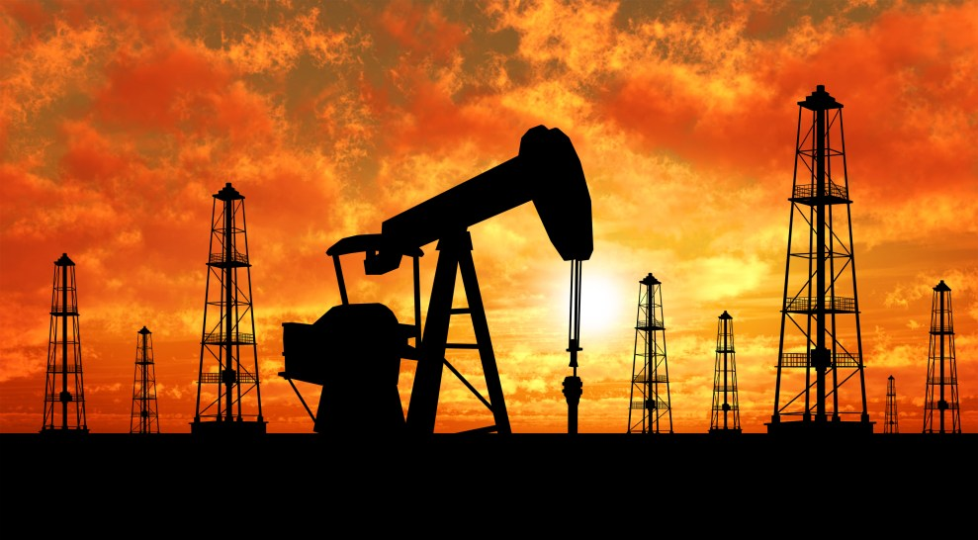
II. Yenilenmeleri Mümkün Olmayan Enerji Kaynakları
A. Fosil Yakıtlar
a. Maden kömürü (taş kömürü)
b. Linyit
c. Ham petrol
d. Doğal gaz
e. Bitümlü şistler
B. Madenler
a. Uranyum
B. Toryum

Slide 7
Enerji kaynaklarının sınıflandırılmasında kullanılan diğer bir yöntem de bu kaynakların canlı ya da cansız oluşlarına göre yapılandır.
Bunlardan ilki; insan ve hayvan gücüdür. İkincisi ise; cansız enerji kaynaklarıdır. Bu gruptaki enerji kaynaklarını ticarî olan ve ticarî olmayan enerji kaynakları olarak iki gruba ayırmak mümkündür:
I. Ticari Olan Enerji Kaynakları
- Hidroelektrik enerjisi
- Kömür (Maden kömürü, linyit)
- Petrol
- Doğal gaz
- Nükleer enerji.
II. Ticari Olmayan Enerji Kaynakları
- Odun
- Turba
- Tezek
- Bitkisel artıklar

Slide 8
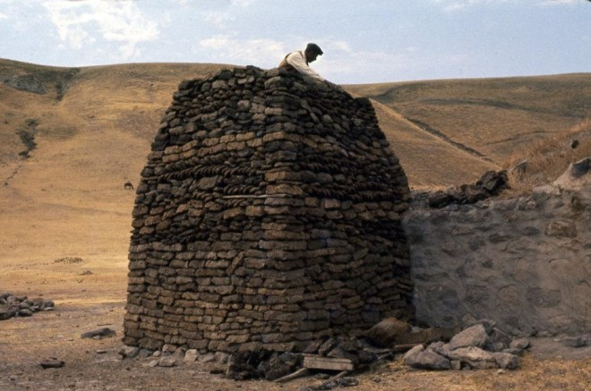
Gelişmiş ülkelerde odun, tezek, tarım artıkları ve turbanın ticareti söz konusu olmadığı gibi enerji kaynağı olarak da kullanılmazlar. Çünkü bu ülkelerde, odundan endüstri hammaddesi olarak, tezekten ise tarımsal faaliyetlerde doğal gübre olarak yararlanılmaktadır. Oysa aralarında Türkiye’nin de bulunduğu gelişmekte olan ülkelerde kullanılan enerji kaynakları arasında bunlar az da olsa yer almaktadır

Slide 9
Enerji kaynakları birincil (primer) ve ikincil (seconder) enerji kaynakları olarak da gruplandırılmaktadır. Buna göre;
I. Birincil (primer) enerji kaynakları: Bu tür kaynaklar, kullanıldıklarında esas nitelikleri değiştirilmeden doğrudan doğruya enerji veren kaynaklardır.
- Kömür
- Petrol
- Doğal gaz
- Hidrolik enerji
- Nükleer enerji
- Odun ve tezek birincil enerji kaynaklarıdır.
Bunlara dünya enerji ekonomisine henüz fazlaca katkısı olmayan
- Güneş
- Jeotermal
- Rüzgâr
- Med-cezir de eklenebilir.

Slide 10
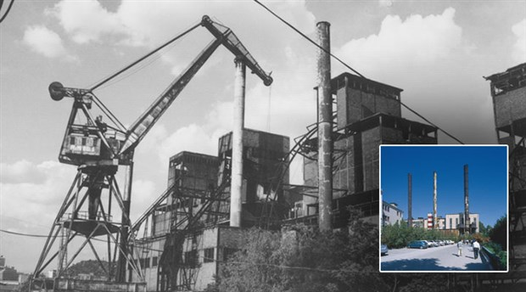
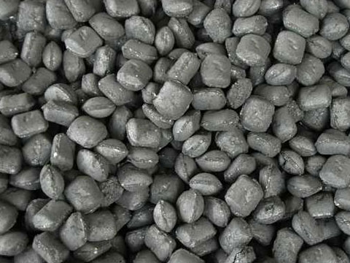
II. İkincil (seconder) enerji kaynakları: Bunlar da doğal nitelikleri farklı bir enerji kaynağı durumuna getirildikten sonra yararlanılan enerji kaynaklarıdır. Hava gazı
Kok kömürü
Elektrik
Taş kömürü ve linyit briketleri
Ham petrolün rafine edilmesi sonucu elde edilen benzin, gaz yağı, fuel-oil de ikincil enerji kaynaklarını oluşturmaktadır

Slide 11
TEP : Ton Eşdeğer Petrol : Enerji kaynaklarının tek birim ile ifade edilmesini sağlayan ve 10 milyon kCal karşılığı enerji birimidir.
Tüm enerji kaynaklarının TEP e dönüşüm katsayıları 25 Ekim 2008 tarihli Enerji Kaynaklarının ve Enerjinin Kullanımında Verimliliğin Artırılmasına Dair Yönetmelik ile belirlenmiştir. Hesaplarda bunların kullanılması gerekmektedir.
Tüketim Miktarı (verilen brimde) × Isıl Değeri TEP = ———————————————————————— 10 000 000

Slide 12
Enerji Kaynaklarını Petrol Eşdeğerine (TEP) Dönüştürme Katsayıları
Enerji Kaynağı | TEP | Isıl değer (Kcal)
1 Ton Taş kömürü 1 Ton Linyit 1 Ton Asfaltit 1 Ton Kok 1 Ton Briket 1 Kwh Elektrik Enerjisi 1 Kwh Jeotermal Enerji 1 Kwh Nükleer Enerji 1 Ton Odun 1 Ton Hayvan ve Bitki Atığı 1 Ton Ham Petrol | 0.61 0.3 0.43 0.7 0.5 0.086 0.86 0.2606 0.23 1.05 | 6.100 3.000 4.300 7.000 5.000 860 8.600 2.606 3.000 2.300 10.500

